Slide 1
비지도학습
비지도학습(unSupervised Learning) 절차
데이터 셋
알고리즘 적용
패턴 분석
규칙발견
모델(Model)
NO
평가
YES
미래 예측

Slide 2
16-1. 군집분석
군집분석 개요
유클리드 거리
계층적 군집분석
비계층적 군집분석

Slide 3
1) 군집 분석 개요
군집 분석?
종속변수(y변수)가 없는 데이터 마이닝 기법
유클리드 거리 기반 유사 객체 묶음
고객 DB -> 알고리즘 적용 -> 패턴 추출(rule) -> 군집형성
계층적 군집분석(탐색적), 비계층적 군집분석(확인적)
주요 알고리즘 : hierarchical, k-means

Slide 4

1) 군집 분석 개요
군집분석 특징
전체적인 데이터 구조를 파악하는데 이용
관측대상 간 유사성을 기초로 비슷한 것 끼리 그룹화(Clustering)
유사성 = 유클리드 거리 이용
분석결과에 대한 가설 검정 없음(타당성 검증 방법 없음)
척도 : 등간, 비율척도(연속적인 양)
유클리드 거리 계산식
관측대상 p와 q의 값의 차가 작으면, 두 관측 대상은 유사하다고 정의 하는 식

Slide 5
1) 군집 분석 개요
군집 구성법
그룹간의 유사성 계산 방법
최단거리법, 최장거리법, 평균법, 중심법, 메디안법
군집화 방법
계층군집화 : 가장 가까운 대상끼리 순차적으로 묶음
비계층군집화 : k-평균 군집법

Slide 6
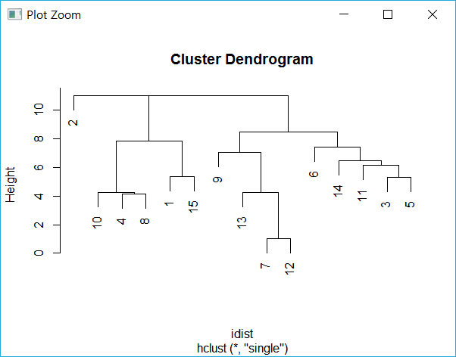
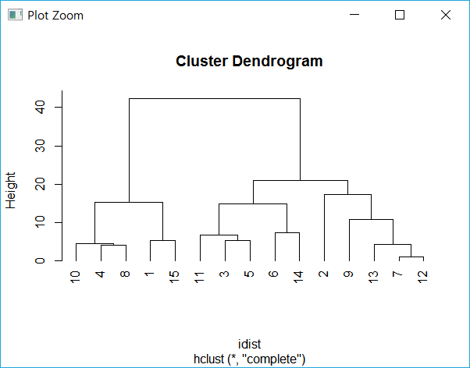
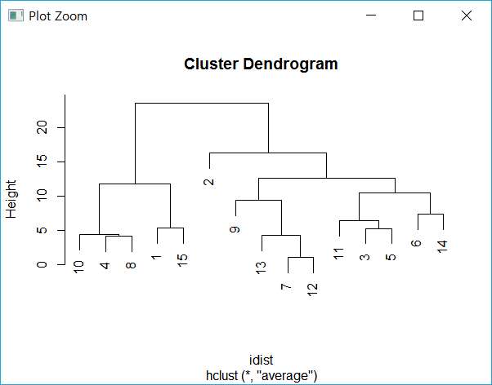
1) 군집 분석 개요
군집 구성법
A
1
2
단일기준결합방식 : 최단거리법
각 군집에서 중심으로부터 거리가 가까운 것(2,3,6) 1개씩 비교하여 가장 가까운 것 끼리 군집화
완전기준결합방식 : 최장거리법
각 군집에서 중심으로부터 가장 먼 대상(1,4,5) 끼리 비교하여 가장 가까운 것 끼리 군집화
평균기준결합방식 : 평균연결법
한 군집 안에 속해 있는 모든
대상과 다른 군집에 속해있는
모든 대상의 쌍 집합에 대한
거리를 평균 계산하여 가장
가까운 것 끼리 군집화
(1 -> 5,6 평균, 2 -> 5, 6 평균)
B
4
C
5
3
6
단일기준결합방식
A
1
2
B
4
C
5
3
6
완전기준결합방식
A
1
2
B
4
C
5
3
6
평균기준결합방식
R의 덴드로그램

Slide 7
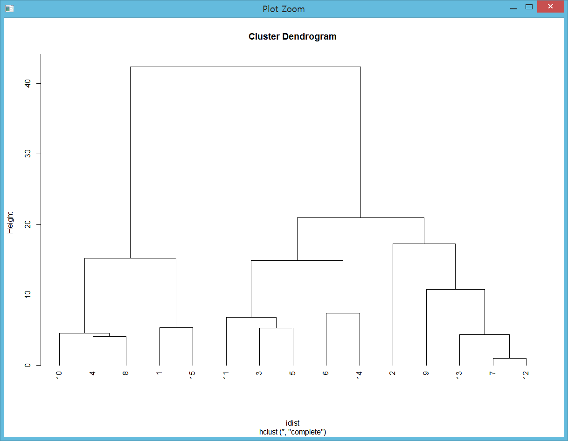
1) 군집 분석 개요
군집 분석 결과
평균결합방식을 적용한 덴드로그램(Dendrogram)
가로축 : 학생번호, 세로축 : 상대적 거리
군집수는 사용자가 정할 수 있음(2집단, 3집단 등)

Slide 8
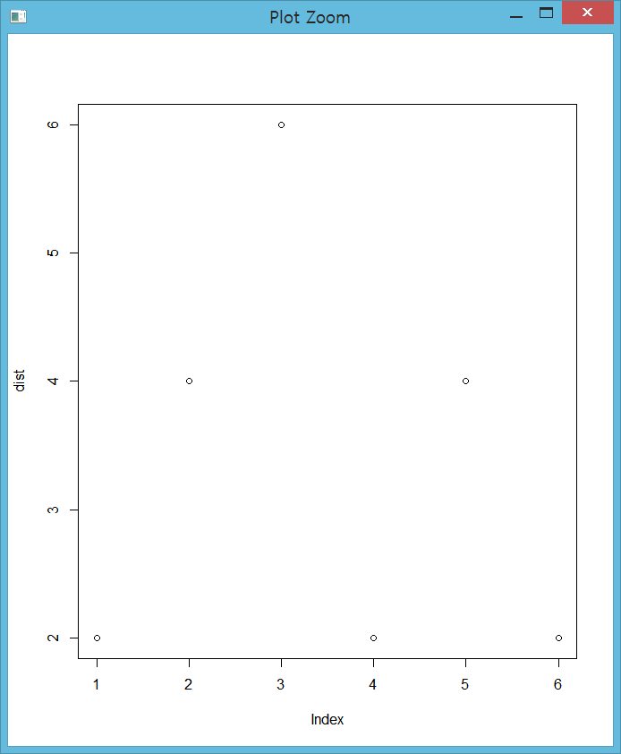
2) 유클리드 거리
유클리드 거리(Euclidean distance)
두 점 사이의 거리를 계산하는 방법
이 거리를 이용하여 유클리드 공간 정의

Slide 9
2) 유클리드 거리
유클리드 거리 실습
[,1] [,2] [,3] [,4]
[1,] 1 5 9 13
[2,] 2 6 10 14
[3,] 3 7 11 15
[4,] 4 8 12 16
(1) matrix 생성
x <- matrix(1:16, nrow=4)
(2) matrix 대상 유클리드 거리 생성 함수
# x : numeric matrix, data frame
dist <- dist(x, method="euclidean") # method 생략가능
# 1 2 3
#2 2
#3 4 2
#4 6 4 2 <- 가까운 객체 끼리 묶어줌
(3) 유클리드 거리 계산 식
sqrt(sum((x[1,]-x[4,])^2)) # 6
<유클리드거리 계산법>
1. 두 벡터의 차이를 구한다.
2. 원소를 제곱해서 더한다.
3. 제곱근을 취한다.

Slide 10
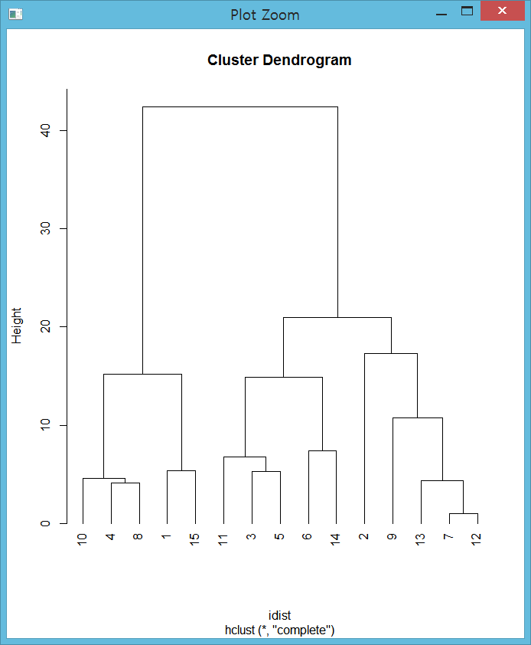
3) 계층적 군집 분석
계층적 군집분석
유클리드 거리를 이용한 군집분석 방법
cluster 패키지에서 제공되는 hclust() 함수 이용
계층적(hierarchical)으로 군집 결과 도출
탐색적 군집분석

Slide 11
3) 계층적 군집 분석
계층적 군집분석 절차
(1) 군집분석(Clustering)분석을 위한 패키지 설치
install.packages("cluster") # hclust() : 계층적 클러스터 함수 제공
library(cluster) # 일반적으로 3~10개 그룹핑이 적정
(2) 데이터 셋 생성
x <- matrix(1:16, nrow=4)
(3) matrix 대상 유클리드 거리 생성 함수
dist <- dist(x, method="euclidean") # method 생략가능
(4) 유클리드 거리 matrix를 이용한 클러스터링
hc <- hclust(dist) # 클러스터링 적용
plot(hc) # 클러스터 플로팅

Slide 12
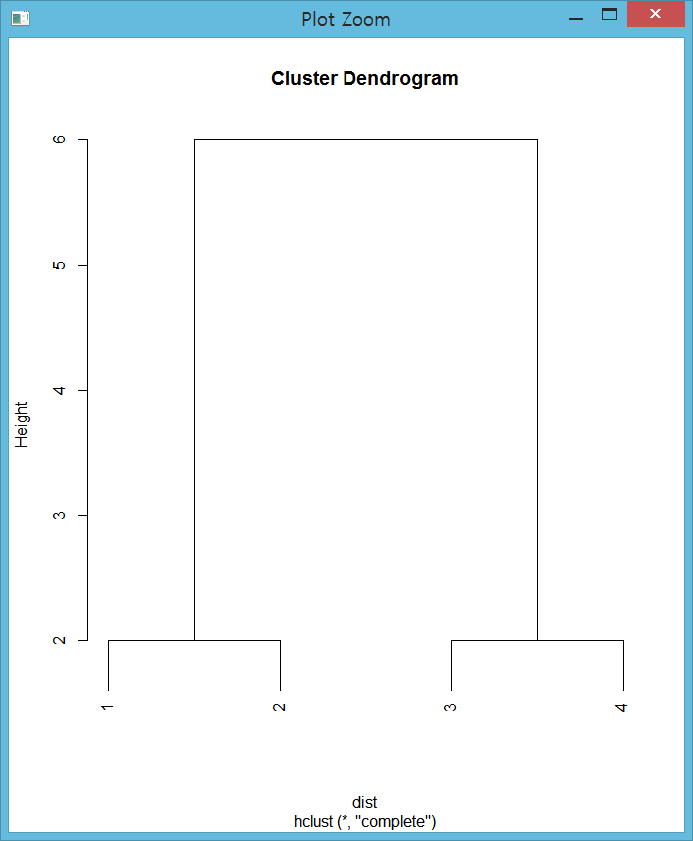
3) 계층적 군집 분석
계층적 군집분석 결과 : 벤드로그램(dendrogram)
1과2, 3과4 군집(클러스터) 형성

Slide 13
4) 비 계층적 군집 분석
비계층적 군집 분석(k-means)
확인적 군집분석 방법
계층적 군집분석법 보다 속도 빠름
군집의 수를 알고 있는 경우 이용
K는 미리 정하는 군집 수
계층적 군집화의 결과에 의거하여 군집 수 결정
순차적 군집분석법(군집과정 반복)
변수 보다 관측대상 군집화에 많이 이용
군집의 중심(Cluster Center) 사용자가 정함

Slide 14
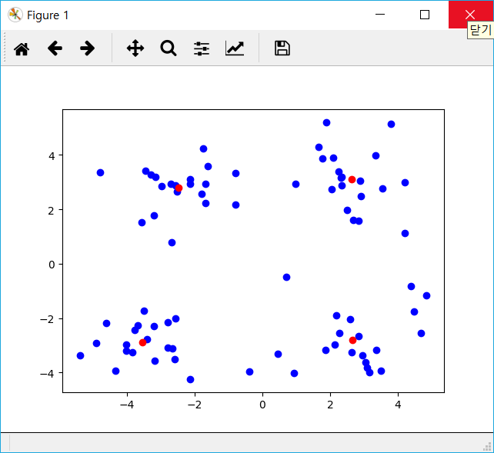
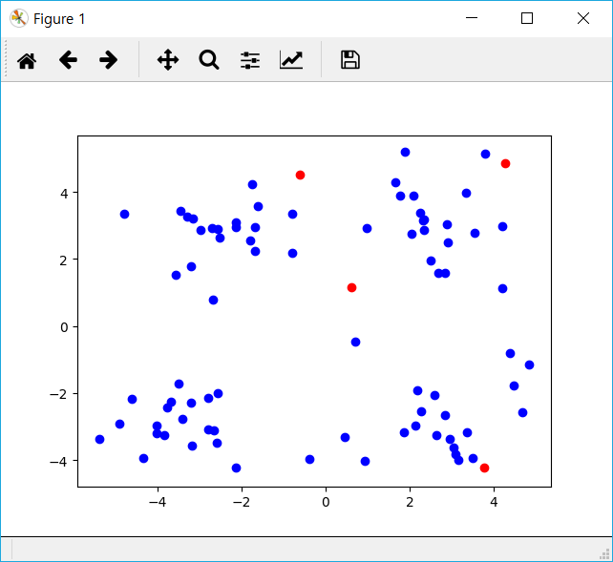
4) 비 계층적 군집 분석
k-평균 군집분석 알고리즘
단계1. k값을 초기값으로 k개 centroid 선정
단계2. 각 데이터 포인터를 가장 가까운 centroid에 할당
단계3. centroid에 할당된 모든 데이터 포인트의 중심 위치 계산(centroid 재조정 )
단계4. 재조정된 centroid와 가장 가까운 데이터 포인트 할당
단계5. centroid 재조정이 발생되지 않을 때 까지 (or 지정한 수) 3~4단계 반복

Slide 15
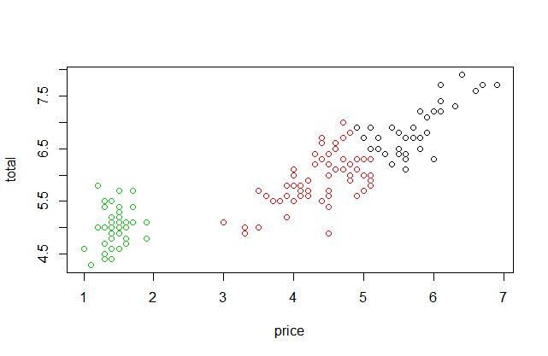
군집분석

